Slide 1
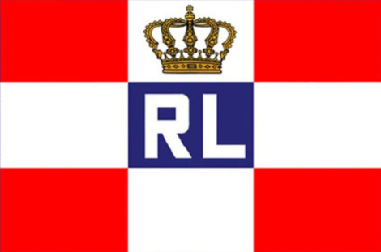
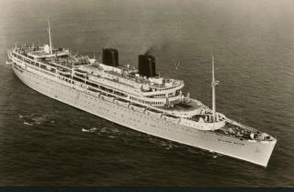
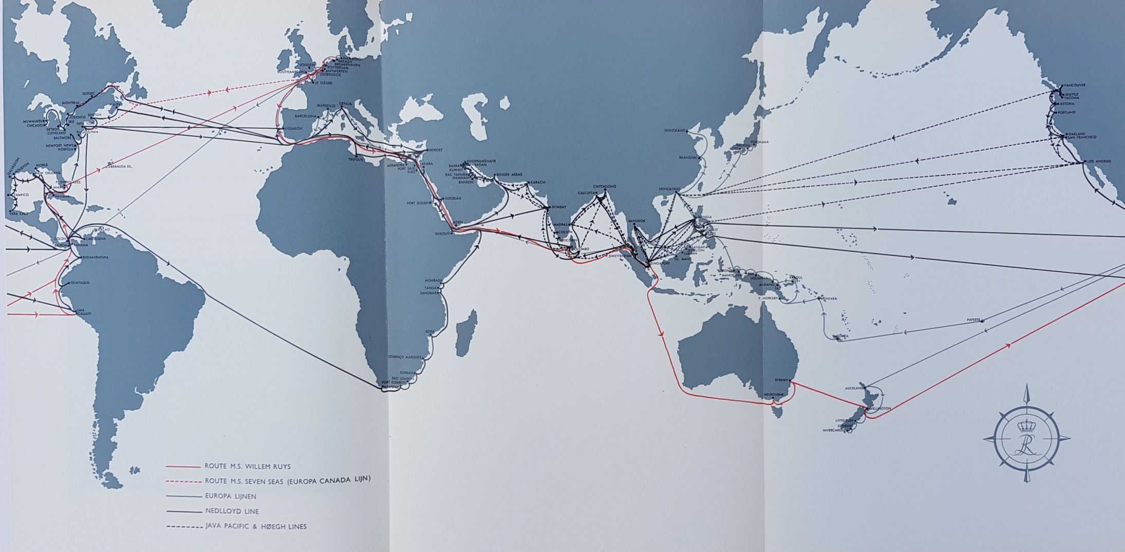


Koninklijke Rotterdamse Lloyd
Route ms. Willem Ruys
rev. -2.1
Rotterdam, Southampton, Port Said, Suez, Colombo, Singapore, Melbourne,
Sydney, Wellington, Callao, Balboa, Port au Prince, Port Everglades, Bermuda,
Southampton, Rotterdam.

Slide 2
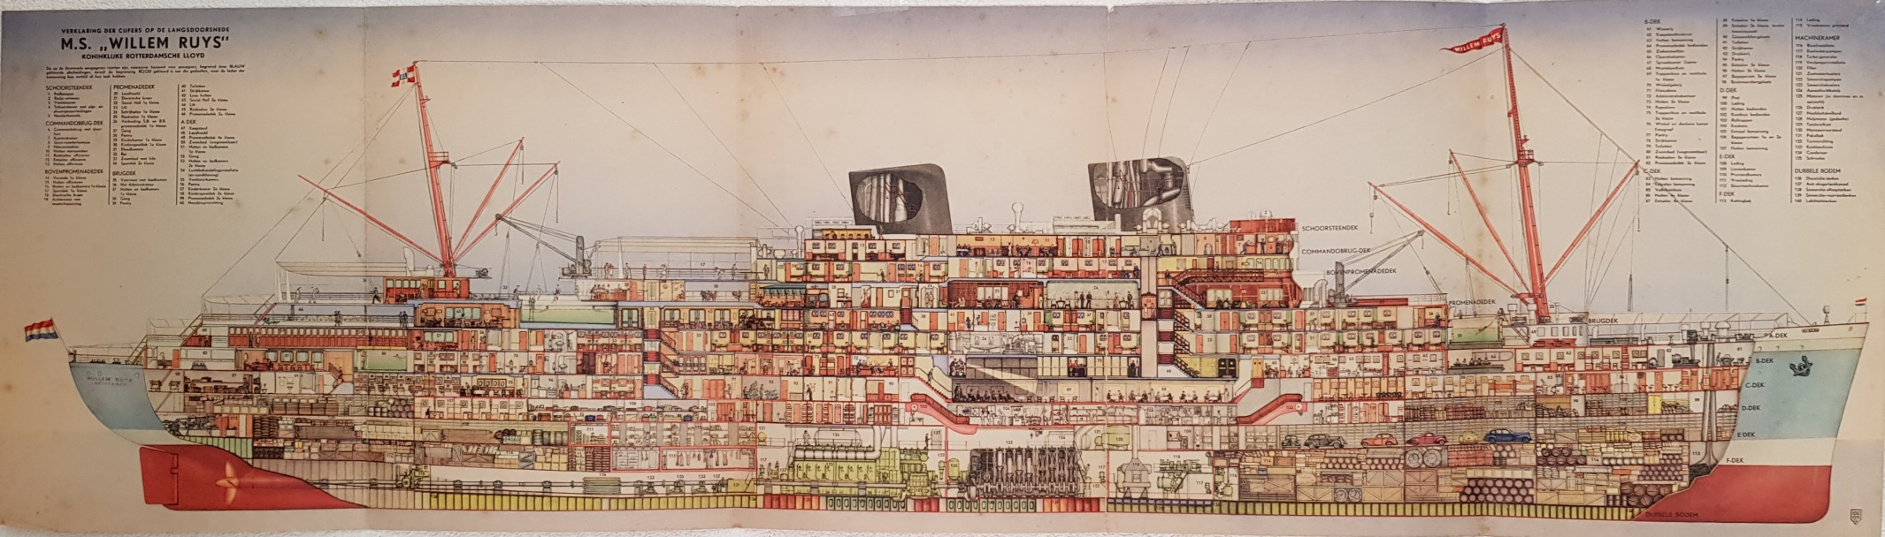
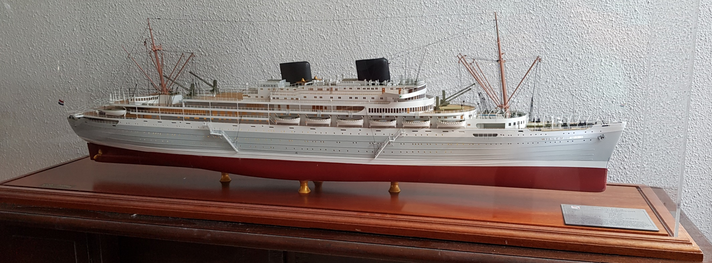
Schepen van de Koninklijke Rotterdamse Lloyd
Harry van der Brugh rev-1
Langsdoorsnede en Schaalmodel ms. Willem Ruys

Slide 3
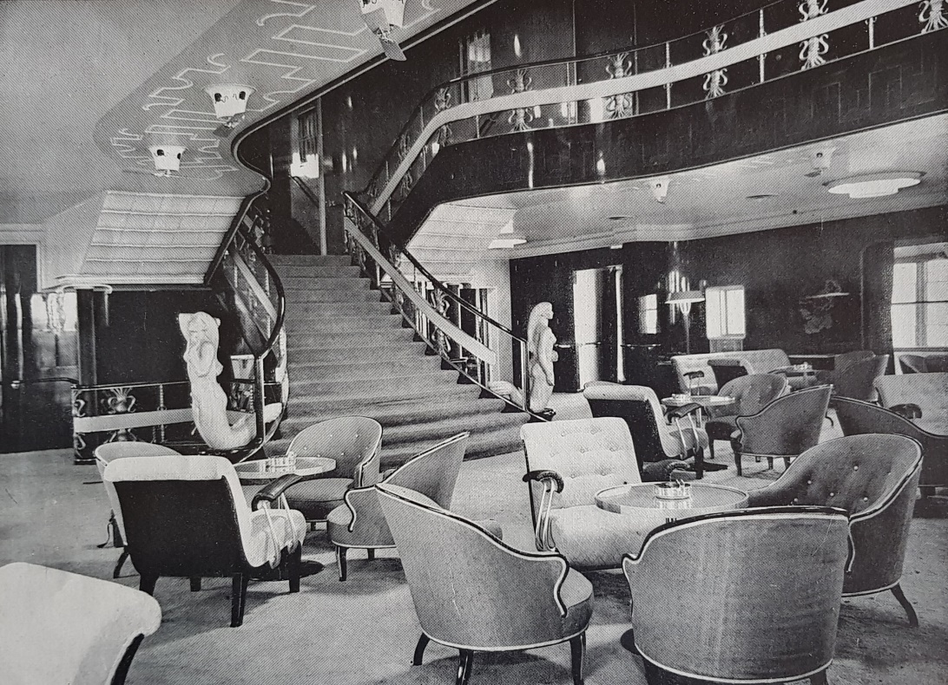
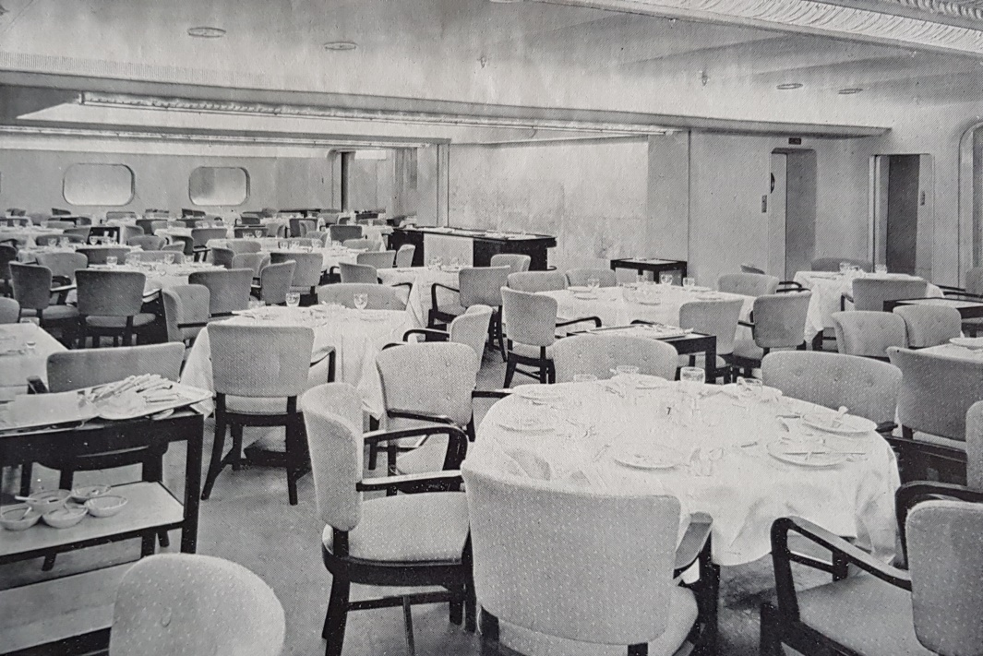
Meubilering en artistieke aankleding
Linker foto.
Conversatiezaal met trap
naar de veranda
Harry van der Brugh rev-1
Rechter foto.
Eetsalon eerste en tweede klasse.
ms. Willem Ruys

Slide 4
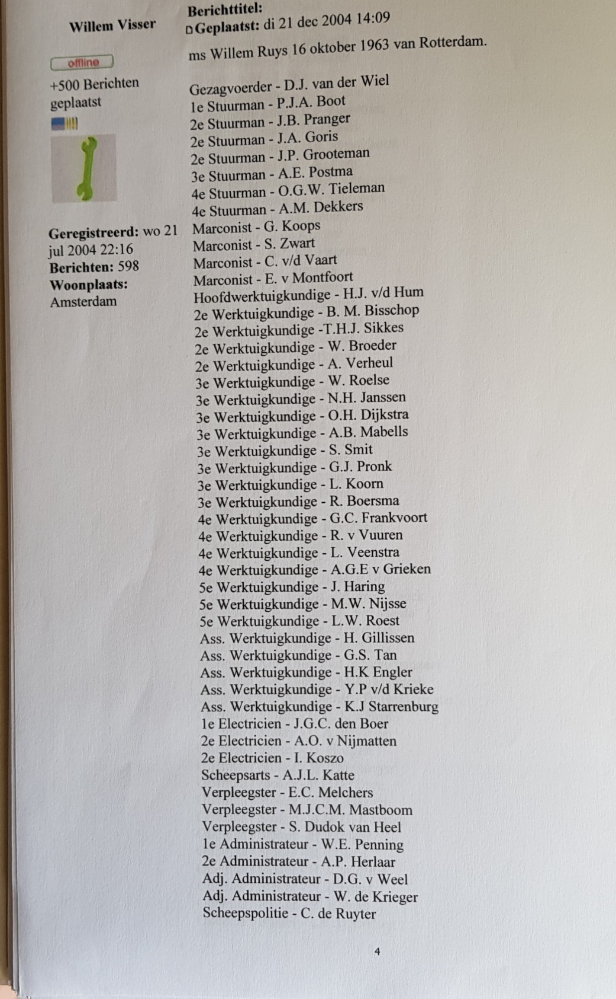
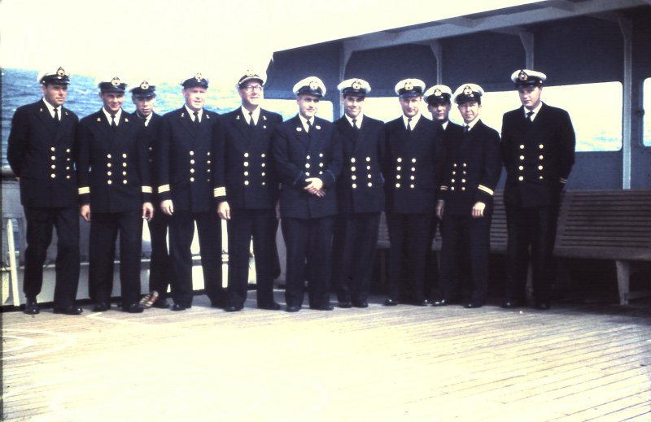
Technische Crew
HWTK H.J.Hum met een aantal WTK’s op het sportdek (1962).
ms. Willem Ruys

Slide 5
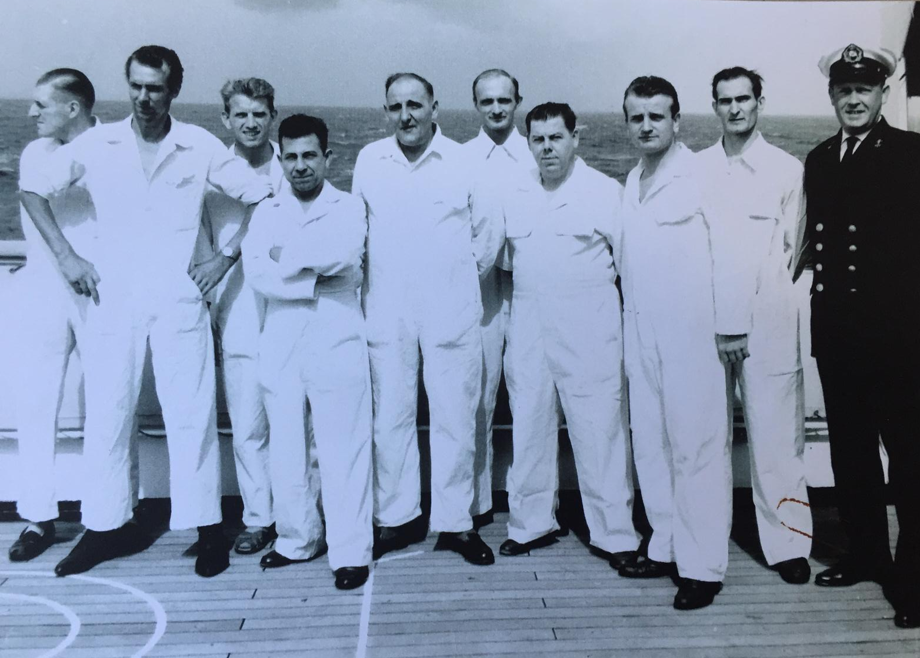
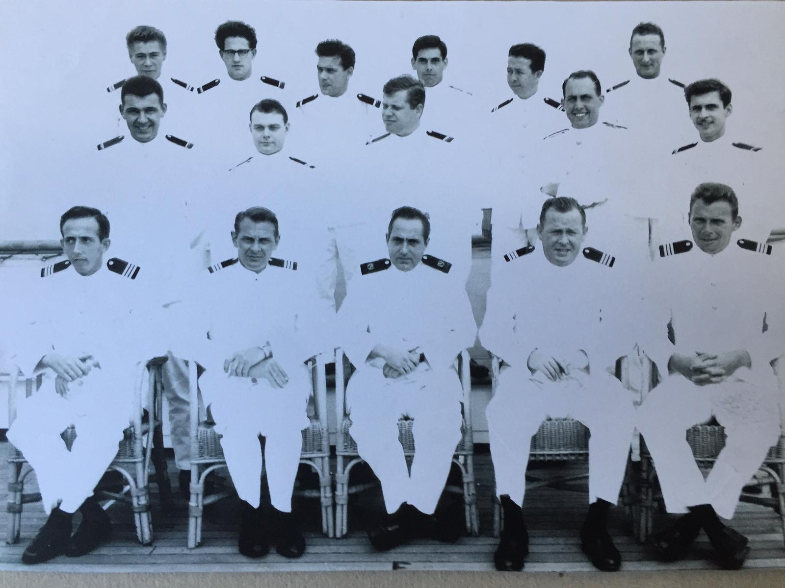
Technische Crew
2e WTK Scheggetman met de dagploeg.
Vlnr: 2e WTK De Dreu en Bisschop, schrijver Draayer, 2e WTK Scheggetman en van Uitert.
Midden: 5e WTK Provo, 3e WTK Noordzij, 4e WTK Van Burk, onbekend.
Boven: 3e WTK Kok, 2e Elec. Van Nijnatten, onbekend, onbekend, 3e WTK Louts, 1e Elec. De Boer.
Foto’s: Piet Boerboom

Slide 6
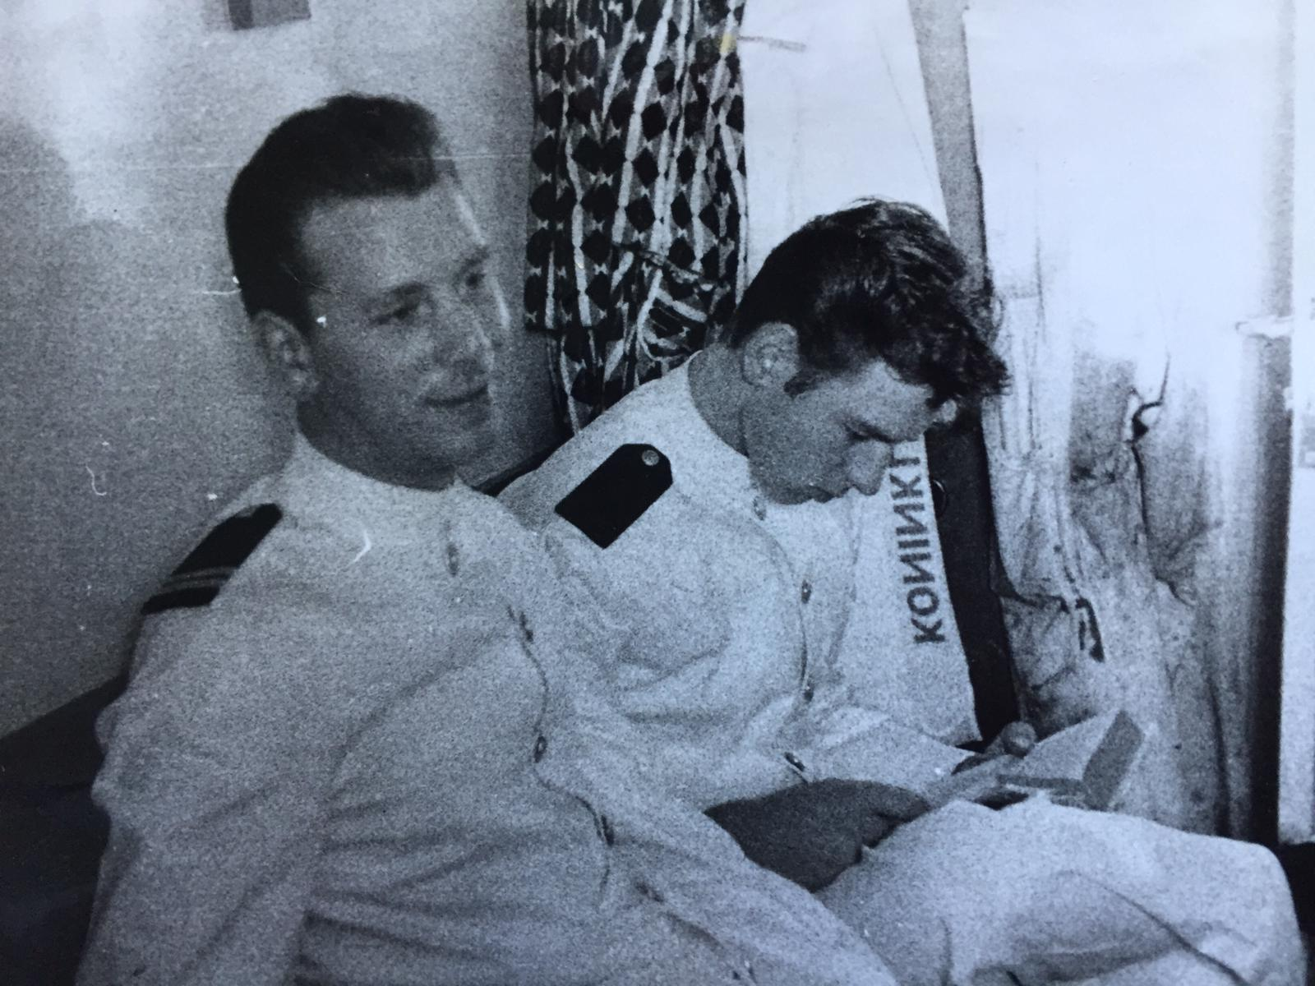
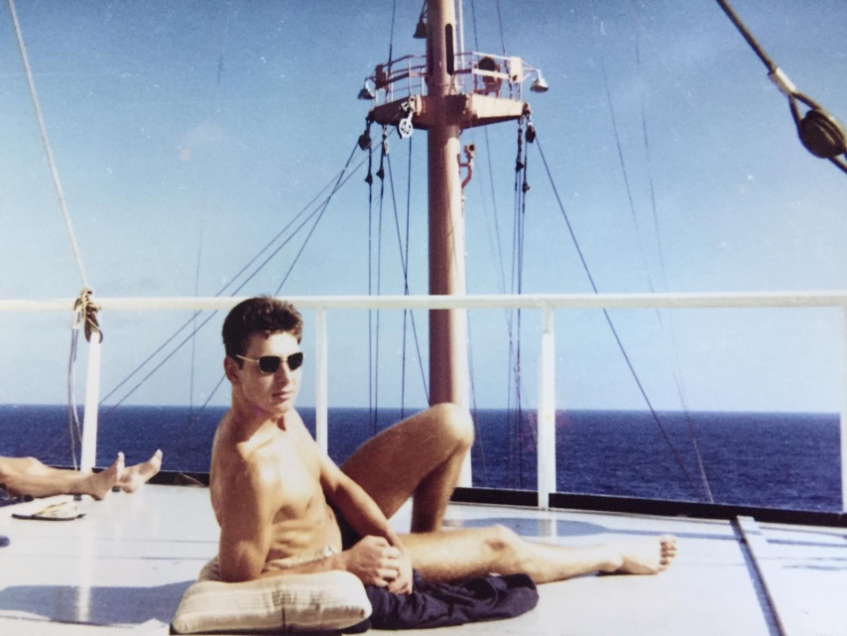
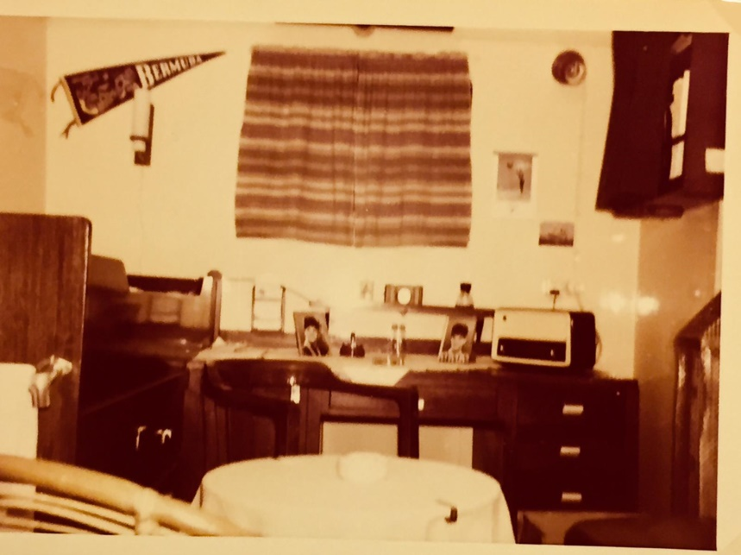
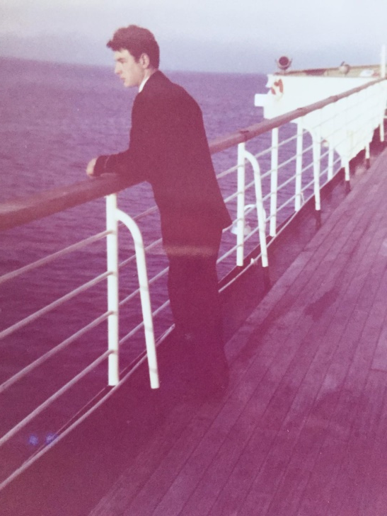
Vrije uurtjes van de WTK’s
3e WTK Smits en
Piet Boerboom.
Foto’s: Piet Boerboom

Slide 7
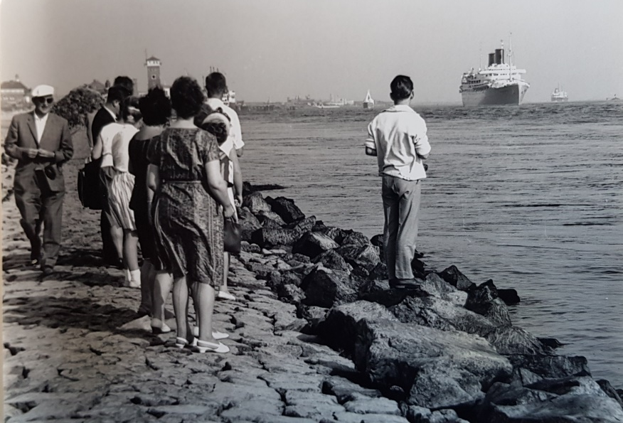
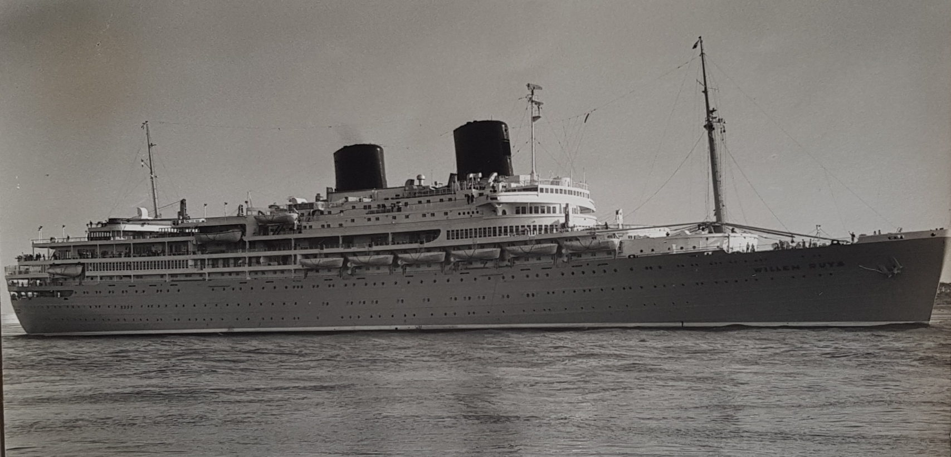
De Grand Lady
16 oktober 1963
Harry (HZS Utrecht) met Familie a/d Nieuwe Waterweg om broer Ad uit te zwaaien.
Foto’s: J. van Gasteren

Slide 8
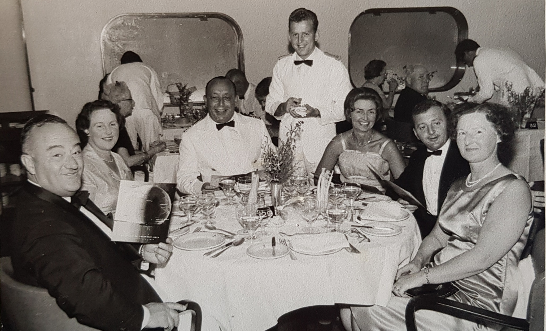
Captains Diner 1964 (van de Heuvel)
Ad van der Brugh draagt zorg voor bediening

Slide 9
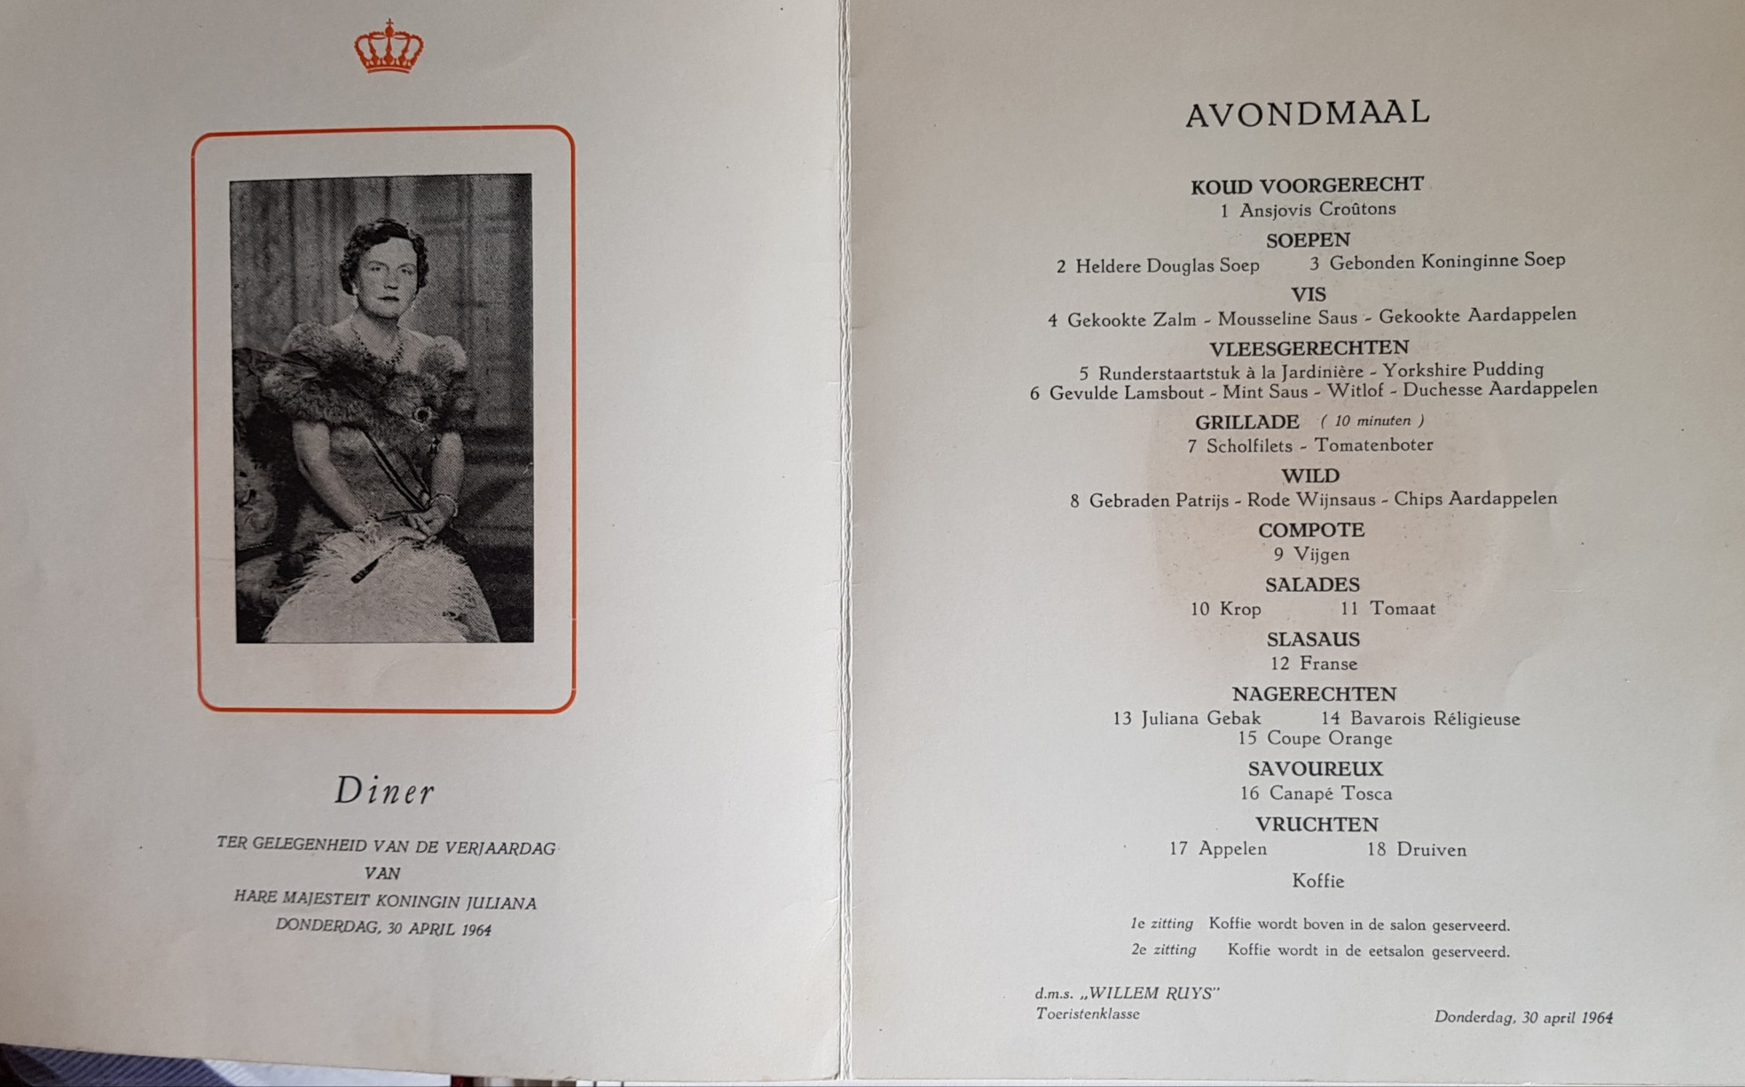
m.s. Willem Ruys
Donderdag, 30 april 1964
Diner Ter gelegenheid van de verjaardag Koningin Juliana

Slide 10
Technische Info
Afkorting:
b = bruto registerton (brt)
n = netto registorton (nrt)
d = draagvermogen = dead weight (dwt)
L.o.a = Lengte over alles
L.o.l = Lengte over loodlijn
C.w.l. = Constructie waterlijn
HOTLO
H = Hesselmanverbrandingskamer
O = direct Omkeerbaar
T = Tweetakt
L = Langsspoeling
O = Drukvulling
2ew = 2-takt enkelwerkend
4ew = 4-takt enkelwerkend
M.E.P. = Mean Effective Pressure
Symbolen:
P_{eff} = Effectief of as vermogen P_{i} = Inwendig of geïnduceerd vermogen p_{i} = Gemiddelde geïndiceerde druk d = Cilinder-diameter s = slag (zuiger) n = Aantal omwentelingen per minuut z = Aantal cilinders a = 1 voor 2-Takt
a = 2 voor 4-Takt ½ voor een 4-Takt dieselmotor????
Cilinder constante: ( ¼ x π x d² x s)
Motor-constante: (¼ x π x d² x s) x z x a
Kracht op de zuiger: Fzuiger = pi x (¼ x π x d²)
1 pk = 736 W
1 Reg. Ton = 2,83 m³
PAMETRADA
Parson And Marine-Engineering Turbine Research And Development Association
Technische Afkortingen en Symbolen

Slide 11
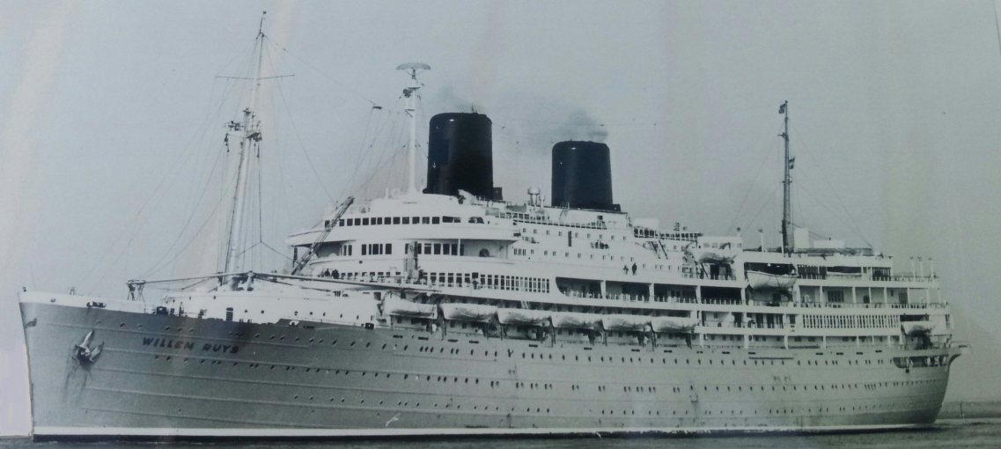
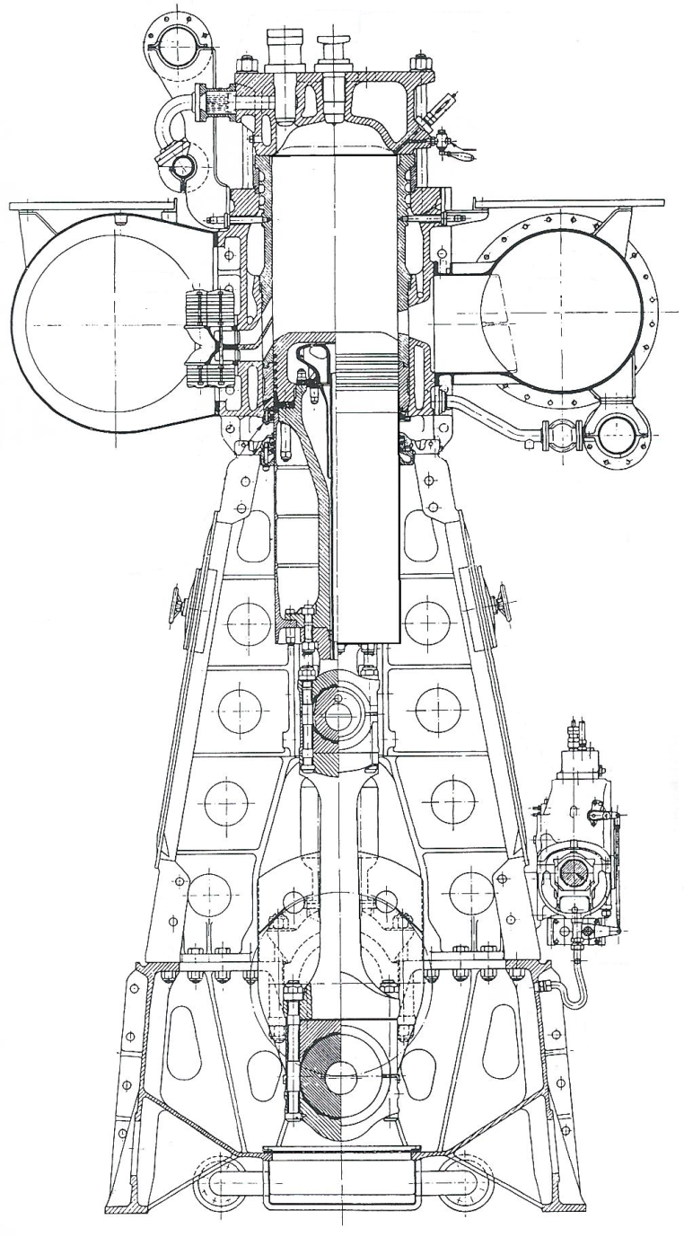
ms. Willem Ruys
m.s. Willem Ruys (1947-1965)
21119 brt. - 12010 nrt. - 4925 dwt.
Lengte: 192,38 m – Breedte: 25,01 m – Diepgang: 8,90 m
11 dekken.
(8x) Schelde-Sulzer 2ew 8 cil.
Vermogen: 4000 A.P.K. bij 215 omw/min.
Totaal Vermogen: 32000 apk.
(2x) schroefas met drieblad schroef.
Vaarsnelheid: 22 kn.
(3x) Stork 2ew 8 cil. Hulpmotor
(1x) Stork 4ew 6 cil. Hulpmotor
Info Voortstuwingsinstallatie

Slide 12
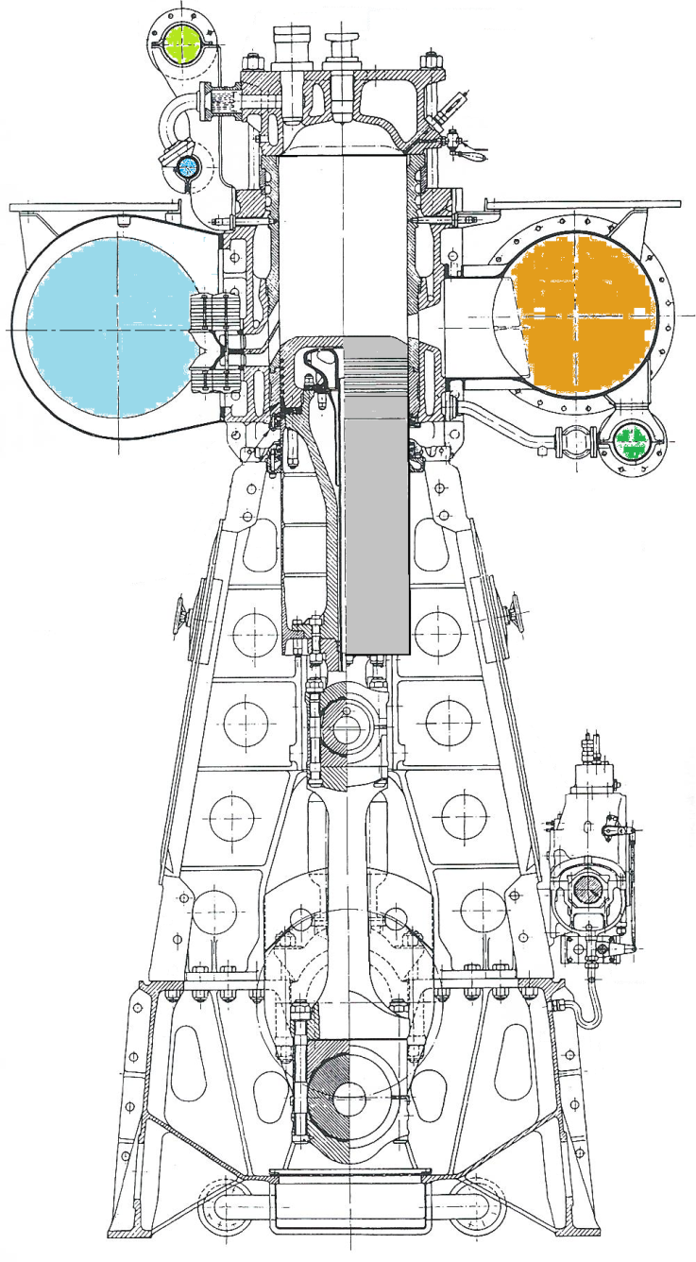
ms. Willem Ruys
Uitlaat koelwater leiding
Aanzetlucht leiding
Uitlaat leiding
(8x) Schelde Sulzer 2ew 8 cil.
“Sulzer-Winterthur” (2x)
“De Schelde” (6x) in Licentie gebouwd.
Aantal Cilinders : 8
Cilinderdiameter : 580 mm
Slaglengte : 840 mm
Vermogen : 4025 A.P.K.
Omwentelingen/min : 215
P_{i} : ± 5,8 Kg/cm² (bar)
Ƞ mechanisch : ± 0,82
P_{e} Gem. eff. druk : 4,75 Kg/cm² (bar)
Gem. zuigersnelheid : 6,0 m/sec
A.P.K. : 4025
Slip A.S.E.A. koppeling : 1,2 %
Ƞ Tandwielkast : 98,5 %
Totaal Vermogen aan de koppeling na stuwblok :
8 x 4025 x 0,988 x 0,985 = 31336 A.P.K.
Spoellucht leiding
Koelwater leiding
Brandstofpomp
Specificatie Hoofdmotor

Slide 13
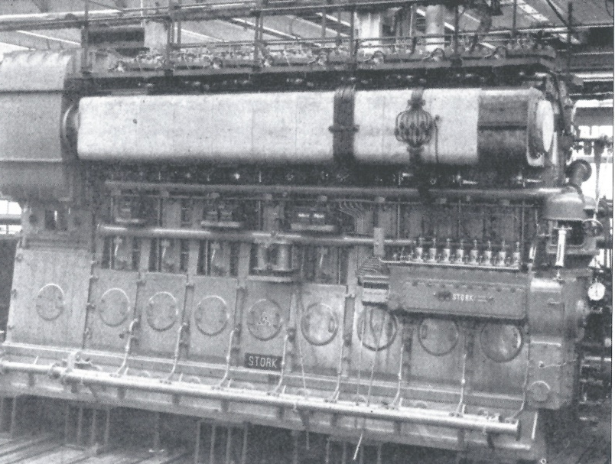
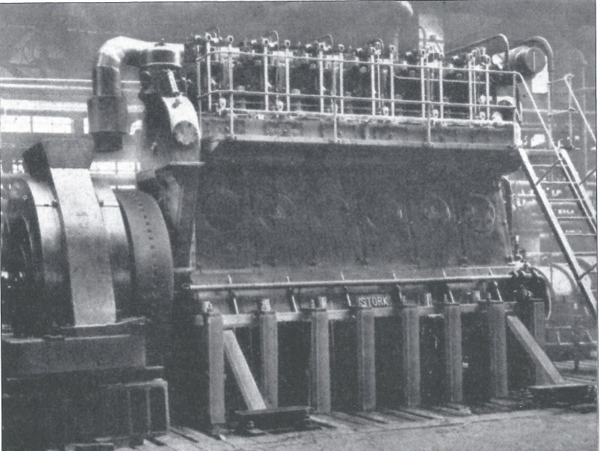
ms. Willem Ruys
(4x) Stork Hulp Dieselmotoren met Generator.
Type : 2-Takt (3x) 4-Takt (1x)
Aantal Cilinders (z) : 8 6
Cilinderdiameter (d) : 390 mm 400 mm
Slaglengte (s) : 675 mm 600 mm
Vermogen (P) : 1500 A.P.K. 800 A.P.K.
Omwentelingen / min : 245 300
P_{e} : 4,13 Kg/cm² (bar) 5,30 Kg/m² (bar)
Generator (shunt) : Smit-Slikkerveer Heemaf
Generator Vermogen : 1000 KW / 220 V. DC 530 KW / 220 V. DC
Tornmotor : 6 p.k.
2-Takt
4-Takt
Stork Hulpmotor met Generator

Slide 14
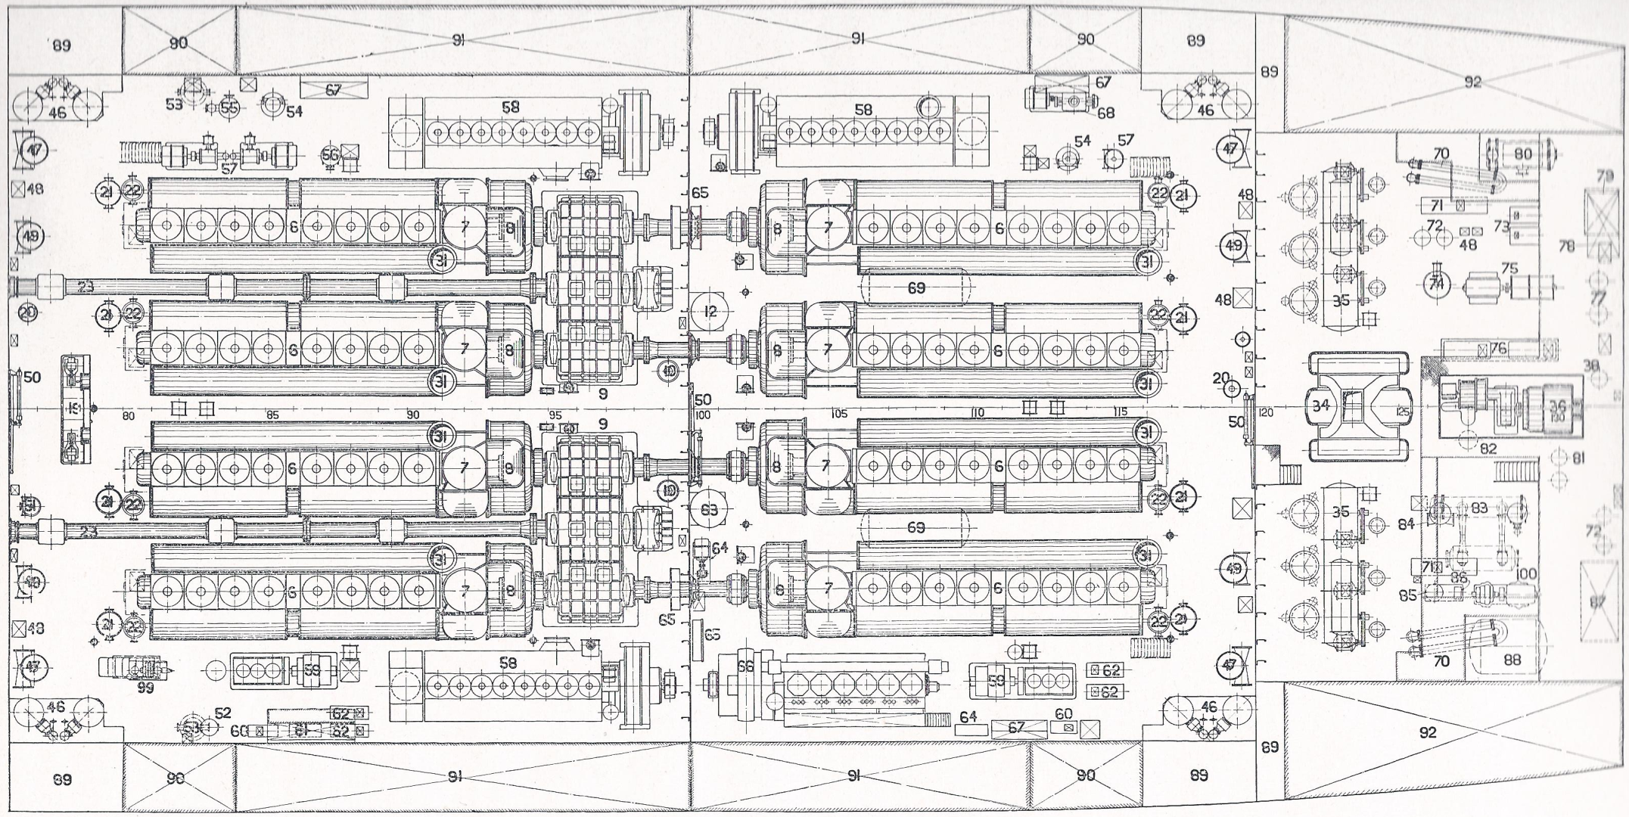
ms. Willem Ruys
Achter M.K.
Voor M.K.
Hulp M.K.
6: Hoofdmotor 9: Tandwielkast 58: Stork 2-takt hulpmotor (3x)
7: Spoelpomp 10: Smeeroliepomp TWK 66: Stork 4-takt hulpmotor (1x)
8: Electromagnetische koppeling 11: Smeeroliekoeler TWK
Bovenaanzicht Hoofd & Hulp-Machinekamer

Slide 15
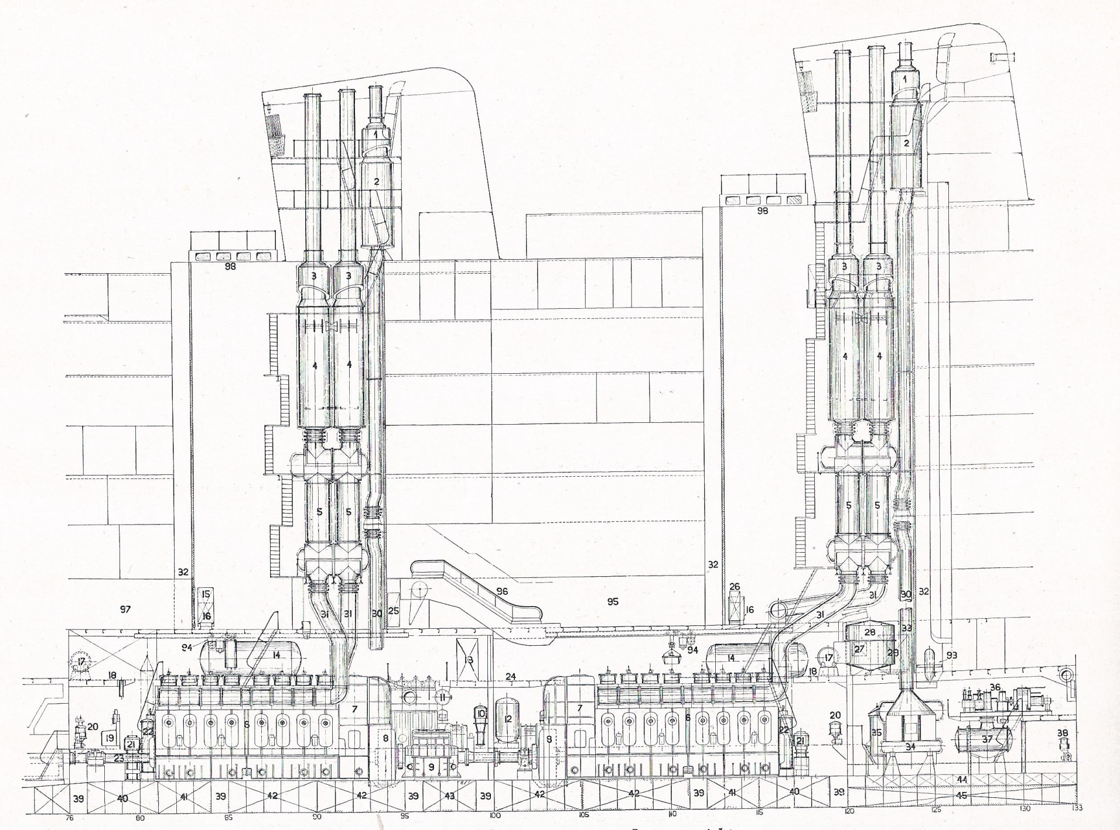
ms. Willem Ruys
1: Vlamdover hulpmotor
2: Geluidsdemper hulpmotor
3: : Vlamdover hoofdmotor
4: Geluidsdemper hoofdmotor
5: Uitlaatgassenketel
6: Hoofdmotor
7: Spoelpomp
8: ASEA Koppeling
9: Tandwielkast
Zijaanzicht Hoofd-Machinekamer

Slide 16
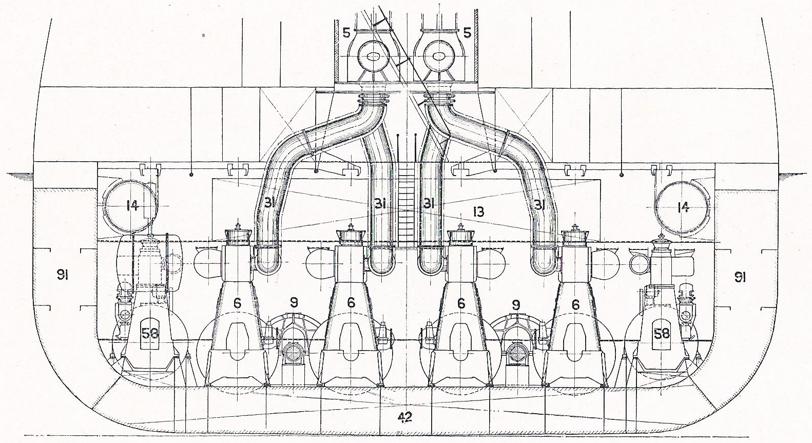
ms. Willem Ruys
5: Uitlaatgassen ketel 31: Uitlaatgassenleiding hoofdmotor
6: Hoofdmotor 42: Stabiliteitstank
9: Tandwielkast 58: Hulpmotor
13: Hoofd Schakelbord 91: Brandstofbunker
14: Aanzetluchtvat
Doorsnede Hoofdmachinekamer

Slide 17
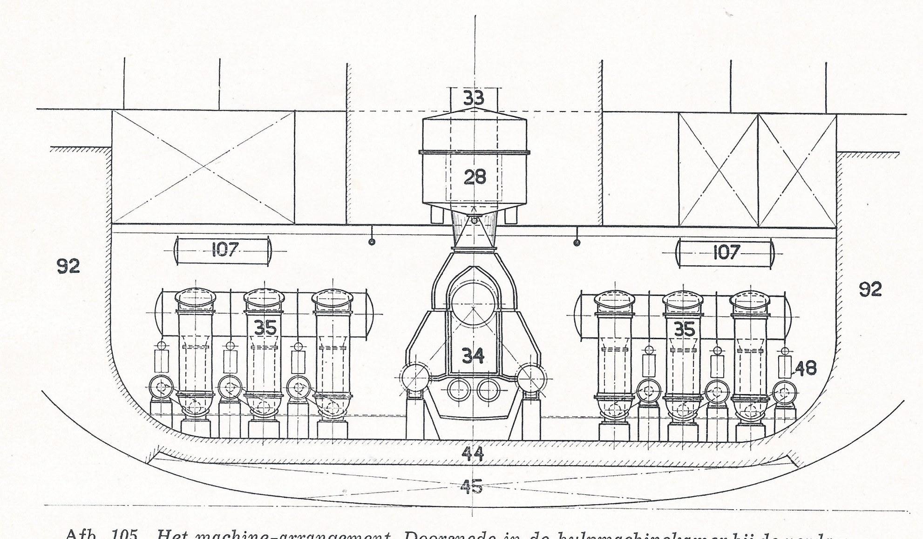
ms. Willem Ruys
28: Filter 44: verbindingskanaal Slingertank
33: Rookgasleiding hulpstoomketel 45: Brandstofolietank
34: Hulpstoomketel 92: Slingertank
35: Verdamper Installatie 107: Condensor voorwarmer
Doorsnede Hulpmachinekamer (Verdampers)

Slide 18
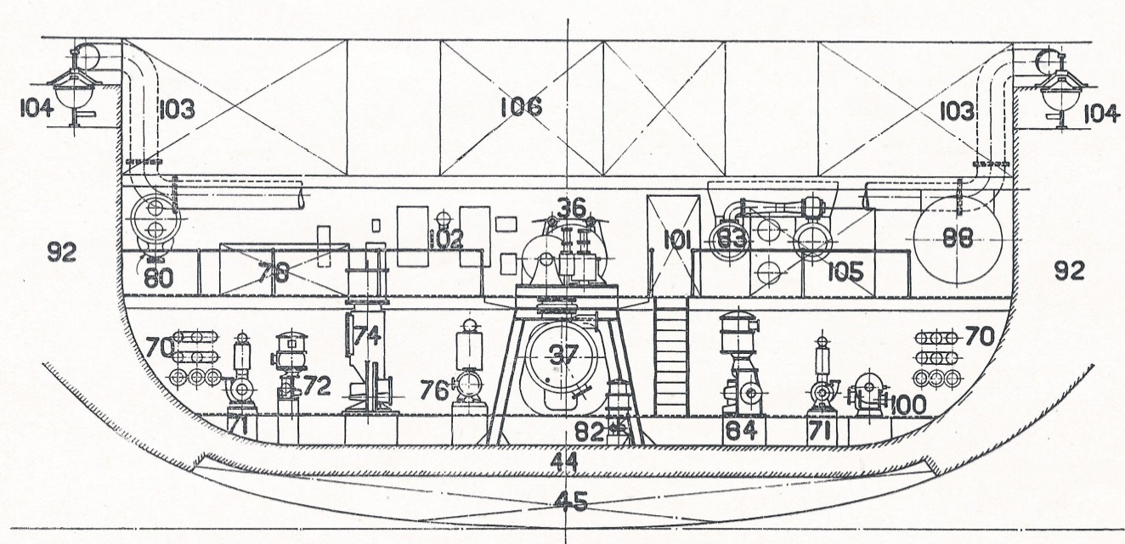
ms. Willem Ruys
36: Turbogenerator 76: Voeding-pomp
37: Condensor 82: Condensaatpomp
44: Verbindingskanaal slingertank 83: Vacuüm koelinstallatie
45: Brandstoftank 84: circulatiepomp
70: Distillaatkoeler 92: Slingertank
71: Spuipomp 101: Schakelkast Turbogenerator
72: Warmzoutwaterpomp
Doorsnede Hulpmachinekamer

Slide 19
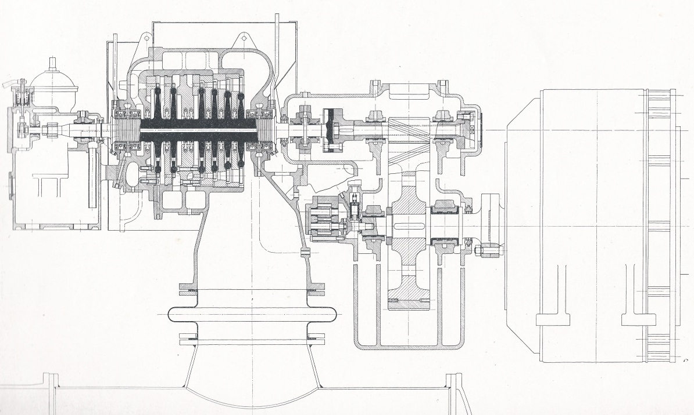
ms. Willem Ruys
Fabricaat Turbine: Stork Stoomdruk: 7 barg
Generator shunt: Smit Aftapdruk: 2 barg
Toerental n: 7000 omw/min Vacuüm: 90 %
Generator Vermogen: 600 KW Koelwatertemperatuur: 30
Stoomverbruik bij 6000 kg/h aftap: 10000 kg/h, Stoomverbruik bij 0 kg/h aftap: 5900 kg/h
Doorsnede Stork Turbogenerator

Slide 20
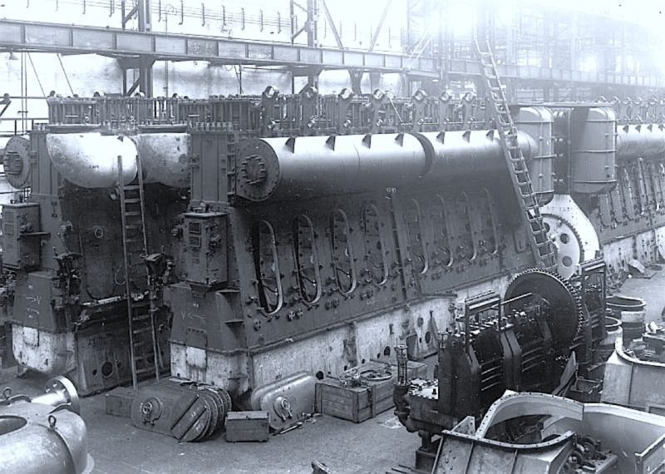
ms. Willem Ruys
Schelde-Sulzer Hoofdmotor in aanbouw

Slide 21
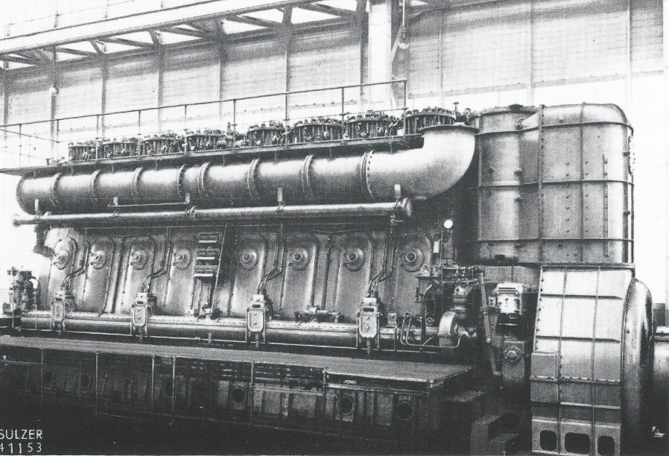
ms. Willem Ruys
Schelde-Sulzer Hoofdmotor met ASEA Slipkoppeling

Slide 22
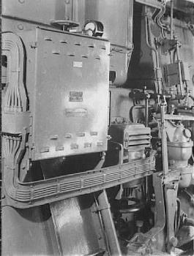
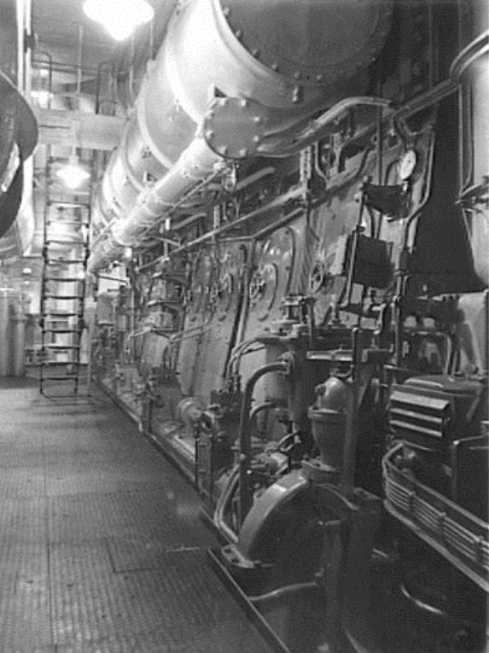
ms. Willem Ruys
Schelde-Sulzer Hoofdmotor

Slide 23
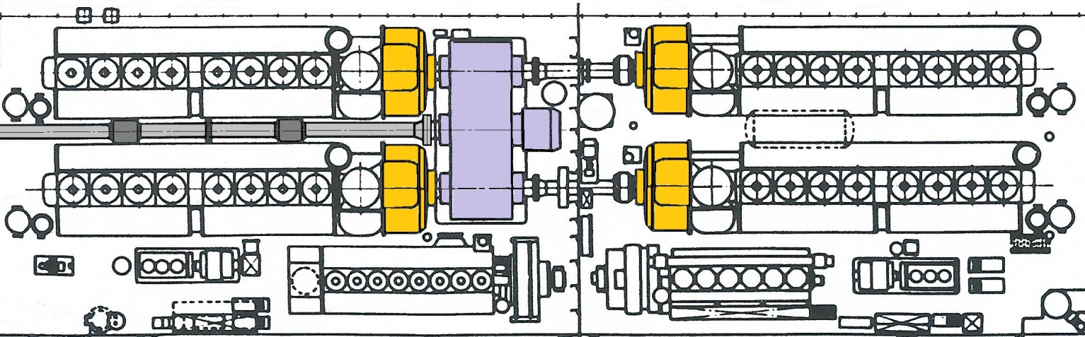
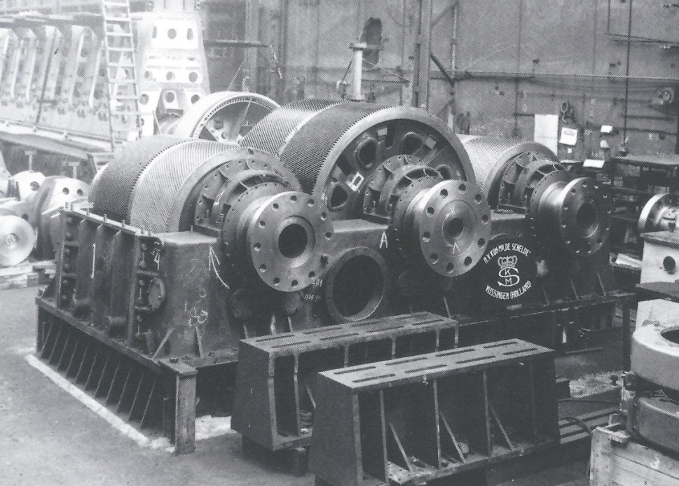
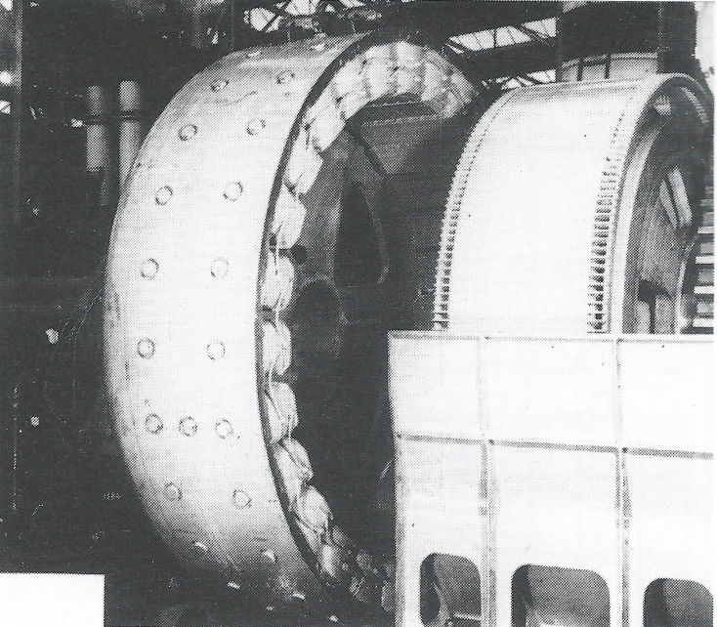
ms. Willem Ruys
A.S.E.A. Electrische koppeling
Bovenaanzicht M.K., Tandwielkast - A.S.E.A. Electrische koppeling

Slide 24
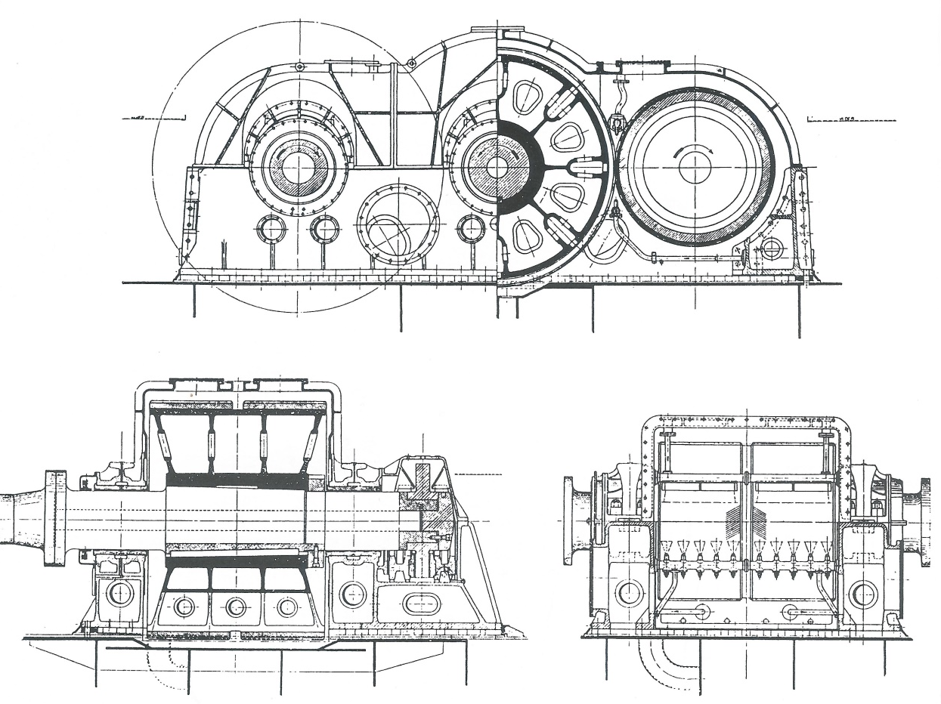
ms. Willem Ruys
Tandwielkast: K.M.S.
Stuwblok Type: Mitchell
Ф st.c. Rondsel: 1506,90 mm
Ф st.c. Wiel: 2293,10 mm
Hartafstand rondsels: 3800 mm
Hartafstand Rondsel-Wiel: 1900 mm
n Rondsel : 212,4 omw/min
n Wiel : 140 omw/min
Tanddruk: 35600 kg
Omtreksnelheid: 16,8 m/sec
Ƞ Tandwielkast 98,5 %
Stuwdruk: 80000 kg
Vermogen Rondsel 0,988x2x4025 = 7953 P.K.
Vermogen schroefas: 4x7953x0,985 = 15670 P.K.
Vooraanzicht/doorsnede Tandwielkast

Slide 25
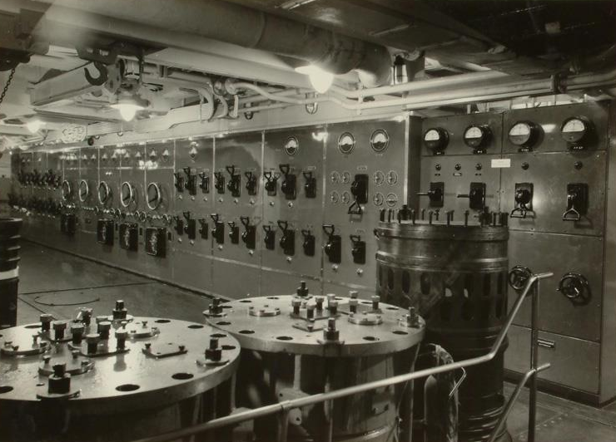
ms. Willem Ruys
Hoofdschakelbord (in Achter-machinekamer)

Slide 26
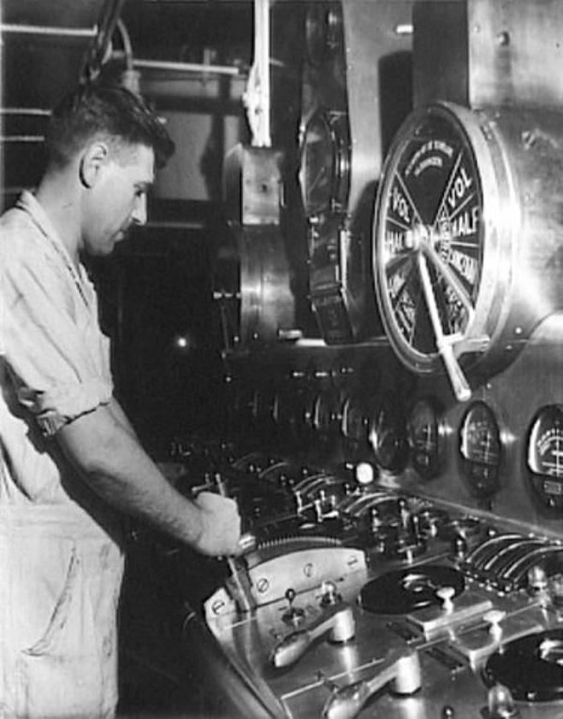
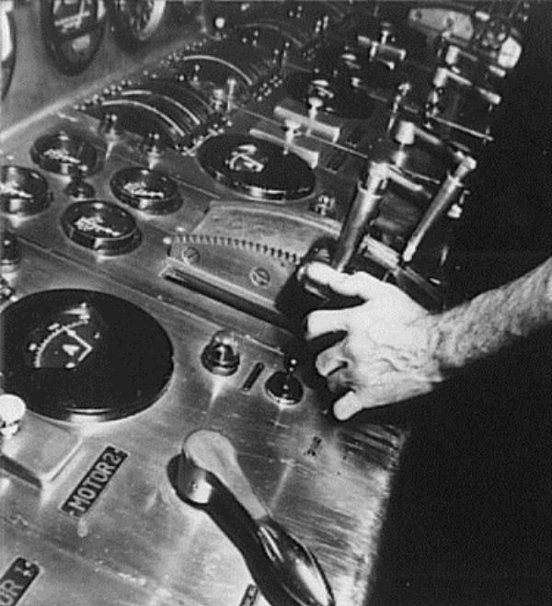
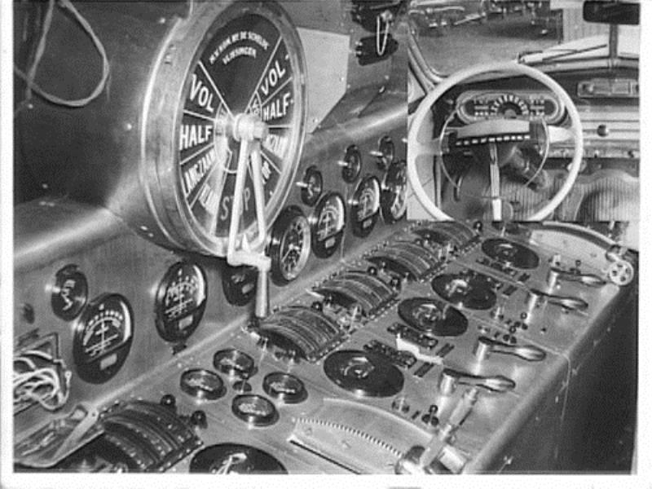
ms. Willem Ruys
Manoeuvreerstand-lessenaar Hoofdmotor

Slide 27
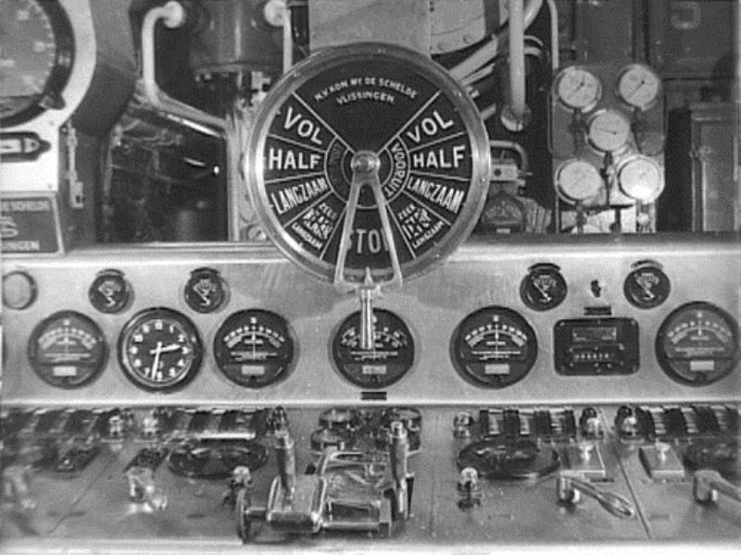
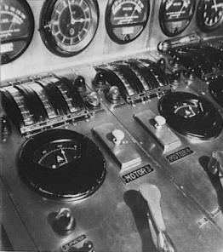
ms. Willem Ruys
Vooraanzicht van de Telegraaf Hoofdmotor

Slide 28
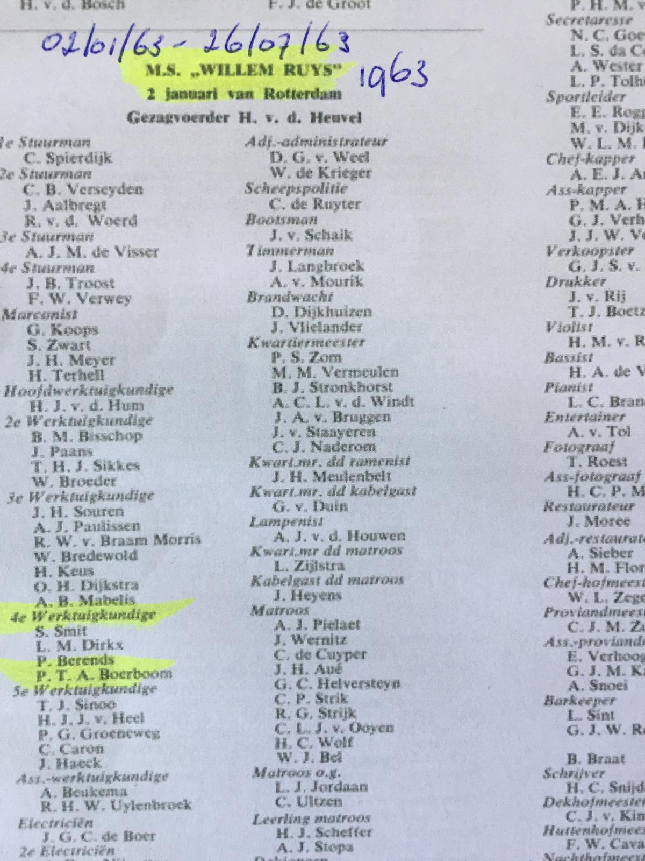
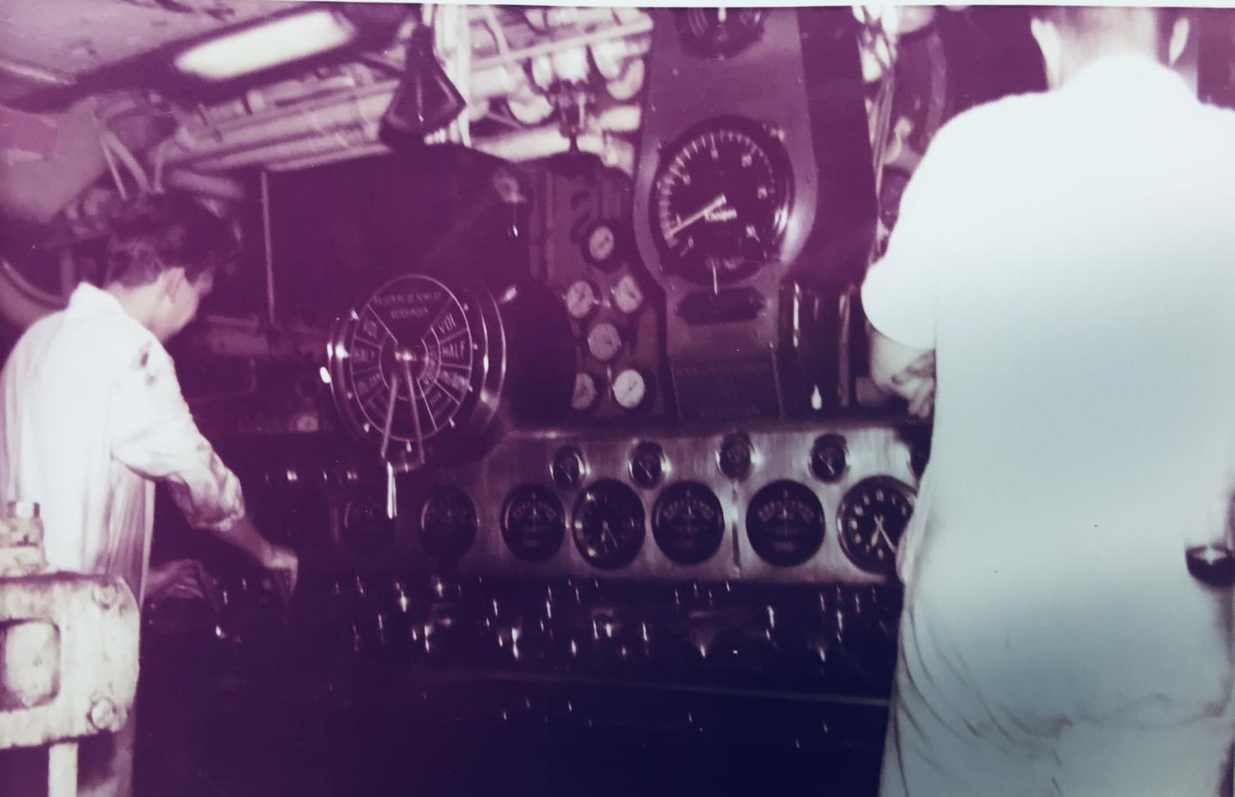
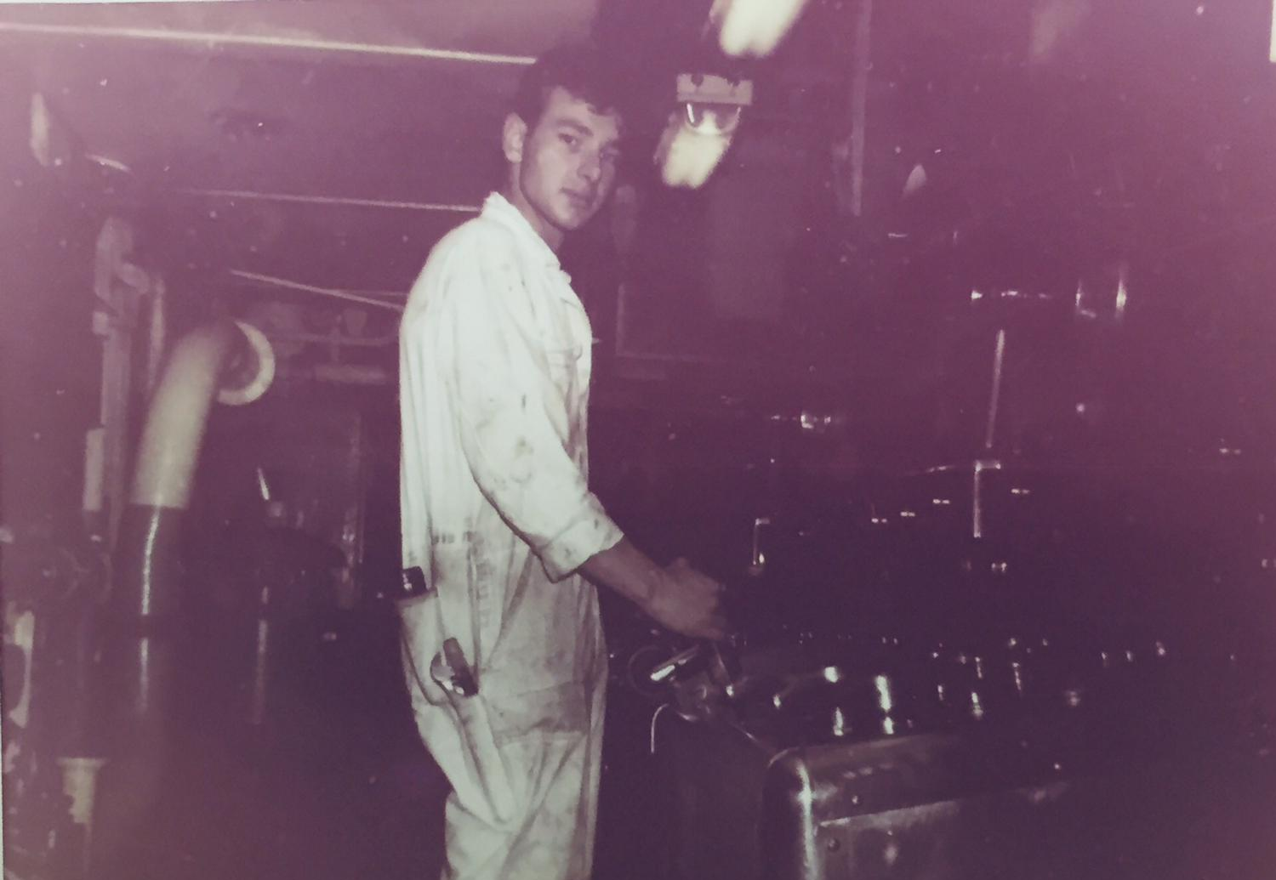
ms. Willem Ruys
Piet Boerboom aan de manouvreerstand (Piano)
Foto’s: Piet Boerboom

Slide 29
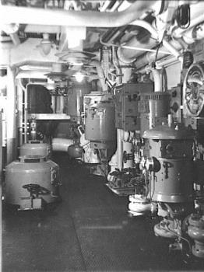
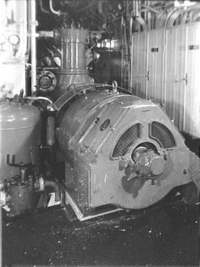
ms. Willem Ruys
Hulpwerktuigen

Slide 30
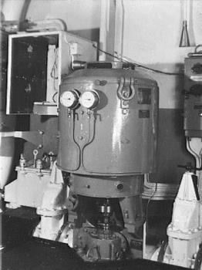

ms. Willem Ruys
Hulpwerktuigen

Slide 31


ms. Willem Ruys
Hulpwerktuigen/vriesinstallatie

Slide 32

Eerbetoon aan wijle Werktuigkundige Jan Paans
Tekening gemaakt door Jan Paans

Slide 33

Afscheid van de Willem Ruys
ms. Willem Ruys Madeira juli1964

Slide 34

Afscheid van de Willem Ruys
Link Titanic:
https://youtu.be/MGJO41ZNatU
Achille Lauro

Slide 35


Afscheid van ……..
De ondergang van de Achille Lauro

Slide 36
De Herinnering blijft
The End
https://youtu.be/vB6Liw-4rxE
https://youtu.be/RsWeTv13JmQ
https://youtu.be/03q5nSMDBmc
Koninklijke Rotterdamsche Lloyd

